Slide 1
Планові схеми фунгіцидного захисту Цукрового буряку 2022

Slide 2
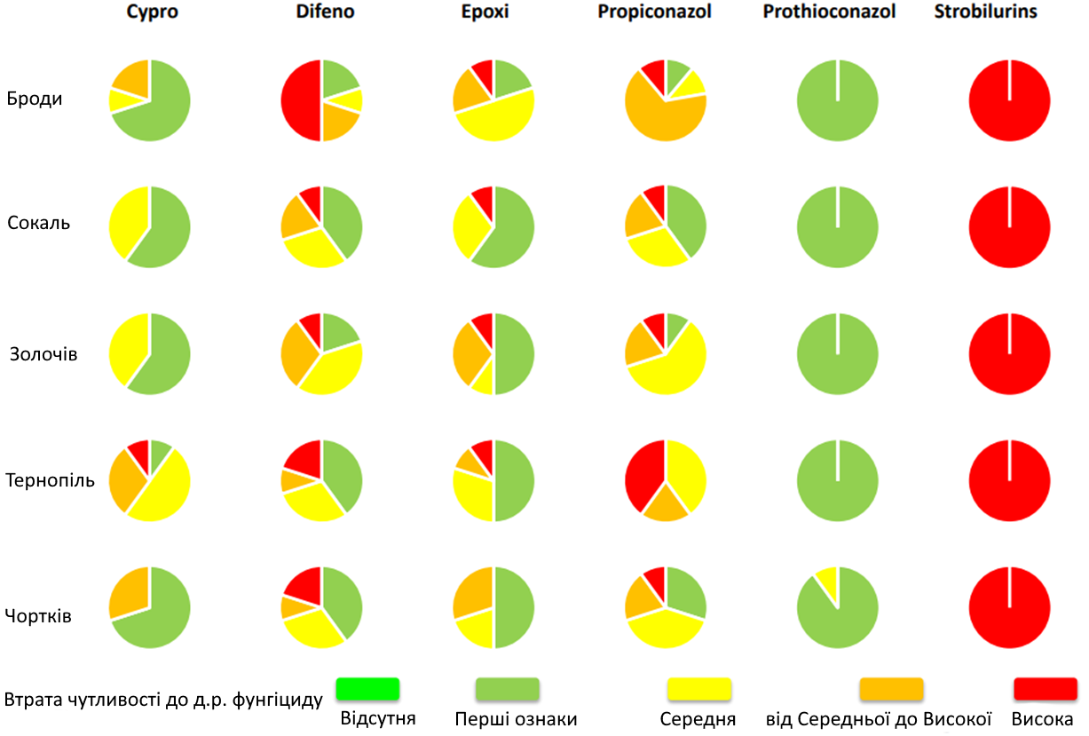
Результати дослідження стійкості штамів церкоспорозу до д.р. фунгіцидів (2021 р)
Стробілурини не забезпечують жодного контролю Церкоспороз, хоч і мають бічний ефект «озеленення» на Цукровому буряку
Пропіконазол швидко втратив ефективніть, адаптація досить висока за 1 рік
Штами з різних регіонів мають різні рівні набутої стійкості
Ефективність д.р. слід розглядати в наступному порядку:
Епоксі > Ципро > Протіо > Дифено
> Пропі ….Тетрата…..

Slide 3
Рекомендована схема:
Сокаль/Чортків
При появі перших ознак ураження (3-5 листків на 100 рослин з ознаками церкоспорозу) (орієнтовно 20-30.06)
Рекс Дуо – 0,65-0,7 л/га (Епоксіконазол – 120 г д.р./га)
або Рекс Плюс – 1,3 л/га
+ Медян Екстра – 1,8-2,0 л/га
Ріпо (аналоги) + Супер-Мачо 0,7+0,1 л/га
Через 18-20 днів від попереднього обробітку або раніше за умови сприятливих умов і активного поширення церкоспорозу, не швидше 14 днів від попереднього обробітку
Альто супер (аналоги) – 1 л/га (Ципроконазол – 80 д.р./га)
або Альто – 0,4 л/га
+ Спліт (аналоги) – 0,5 л/га (Дифеноконазол – 120 д.р./га)
+ Медян Екстра – 1,8-2,0 л/га
Ріпо (аналоги) + Супер-Мачо 0,7+0,1 л/га
Через 20 днів від попереднього обробітку або за умови наявності ознак церкоспорозу на 30 листках зі 100 рослин
Рекс Дуо – 0,6 (Епоксіконазол – 110 г д.р./га)
+ Медян Екстра – 1,8-2,0 л/га
Ріпо (аналоги) + Супер-Мачо 0,7+0,1 л/га

Slide 4
Рекомендована схема:
Тернопіль/Броди/Золочів
При появі перших ознак ураження (3-5 листків на 100 рослин з ознаками церкоспорозу) (орієнтовно 20-30.06)
Рекс Дуо – 0,65-0,7 л/га (Епоксіконазол – 120 г д.р./га)
або Рекс Плюс – 1,3 л/га
+ Медян Екстра – 1,8-2,0 л/га
Ріпо (аналоги) + Супер-Мачо 0,7+0,1 л/га
Через 18-20 днів від попереднього обробітку або раніше за умови сприятливих умов і активного поширення церкоспорозу, не швидше 14 днів від попереднього обробітку
Альто супер (аналоги) – 1 л/га (Ципроконазол – 80 г д.р./га)
+ Медян Екстра – 1,8-2,0 л/га
Ріпо (аналоги) + Супер-Мачо 0,7+0,1 л/га
Через 14-16 днів від попереднього обробітку або раніше за умови сприятливих умов і активного поширення церкоспорозу, не швидше 10 днів від попереднього обробітку
Медісон – 0,7 л/га (Протіоконазол – 120 г д.р./га)
+ Спліт (аналоги) – 0,4 л/га (Дифеноконазол – 100 г д.р./га)
+ Медян Екстра – 1,8-2,0 л/га
Ріпо (аналоги) + Супер-Мачо 0,7+0,1 л/га
Через 18-20 днів від попереднього обробітку або за умови наявності ознак церкоспорозу на 30 листках зі 100 рослин
Рекс Дуо – 0,6 (Епоксіконазол – 110 г д.р./га)
+ Медян Екстра – 1,8-2,0 л/га
Ріпо (аналоги) + Супер-Мачо 0,7+0,1 л/га

Slide 5
Додаткові примітки:
При роботі з мідьвмісними продуктами до бакової суміші обов'язково додавайте від 0,5-2,0 л/га Бор етаноламіну, або аналогічних лужних продуктів (змішуваність Мідь вмісних препаратів зростає в лужному середовищі)
Медян Екстра в схемі може бути заміщений іншими аналогами контактних фунгіцидів (Купроксат – 2,0-2,5 л/га, Манкоцеб – 2,0-2,5 л/га (окремо краще не використовувати, лише в поєднанні з іншими контактними фунгіцидами)
За умови дощової погоди на момент обробітків – в схемах скасовуємо внесення мідьвмісних фунгіцидів, проводимо окреме внесення даними продуктами при настанні ясної погоди. 20 мм опадів – змиває захисний шар утворений контактними фунгіцидами.
Норми виливу Бакової суміші повинні становити не менше 200 л/га
!!! 1-й обробіток в схемі захисту є найважливішим, від нього залежить початкова ефективність і подальша кількість загальних фунгіцидних обробітків.

Slide 6
